Slide 1

耿雷
2017.07.27

Slide 2
编程规范
良好的编程规范可以提高代码质量，指导软件开发人员编写出简洁，可维护，可靠，可测试，高效和可移植的代码。

Slide 3
代码总体原则
代码总体原则
清晰第一 | 清晰性是易于维护、易于重构的程序必需具备的特征。
简洁为美 | 简洁就是易于理解并且易于实现。
代码风格 | 选择合适的风格，与代码原有风格保持一致

Slide 4
头文件
头文件
总是定义内部#include保护宏（ #define 保护） | 头文件保护宏可以有效防止头文件多重包含，保护宏的推荐命名格式：<PROJECT>_<PAHT>_<文件名>，确保宏名唯一性。
禁止在头文件中定义变量 | 在头文件中定义变量，将会由于头文件被其他.c文件包含而导致变量重复定义。
头文件依赖 | 尽量减少头文件中包含其他头文件，以及避免头文件的循环依赖，加快代码编译。

Slide 5
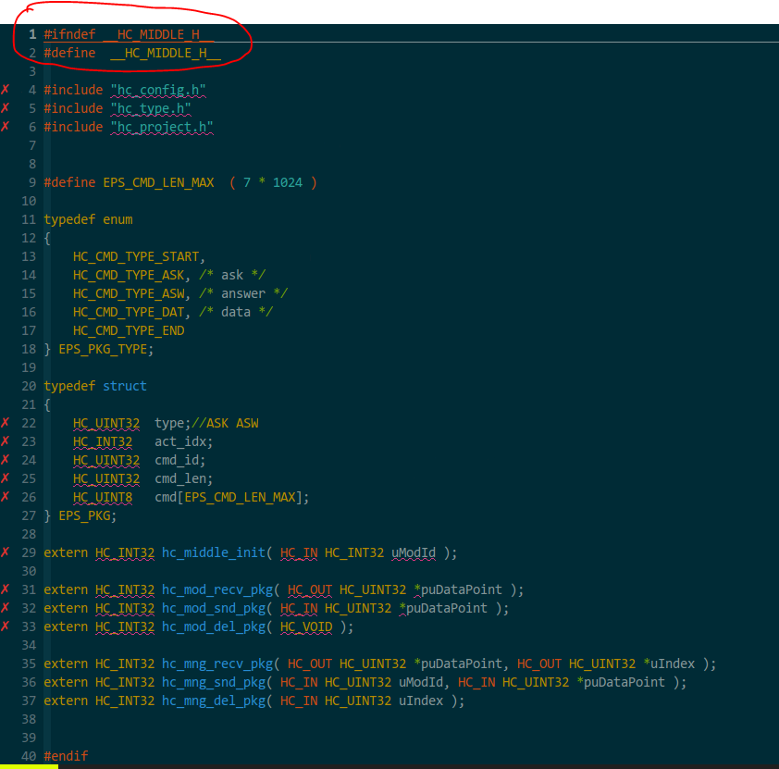
头文件

Slide 6
函数
函数
避免函数过长 | 过长的函数往往意味着函数功能不单一，过于复杂
避免函数的代码块嵌套过深，新增函数的代码块嵌套不超过4层 | 每级嵌套都会增加阅读代码时的脑力消耗，因为需要在脑子里维护一个“栈”（比如，进入条件语句、 进入循环„„）。
可重入函数应避免使用共享变量，若需要使用，则应通过互斥手段（关中断、信号量）对其 加以保护 | 可重入函数是指可能被多个任务并发调用的函数。在多任务操作系统中，函数具有可重入性是 多个任务可以共用此函数的必要条件。共享变量指的全局变量和static变量。
对参数的合法性检查，由调用者负责还是由接口函数负责，应在项目组/模块内应统一规定。 | 缺省由调用者负责。
对函数的错误返回码要全面处理。 | 需要检查函数的错误返回码
废弃代码（没有被调用的函数和变量)要及时清除 | 程序中的废弃代码不仅占用额外的空间，而且还常常影响程序的功能与性能，很可能给程序的 测试、维护等造成不必要的麻烦。

Slide 7
函数
函数
标准化函数参数顺序 | 标准化函数参数顺序可以提高可诺性和易维护性，C/C++函数参数分为输入参数和输出参数两种，有时输入参数也会输出（注：值被修改时）。输入参数一 般传值或常数引用（const references），输出参数或输入/输出参数为非常数指针（non-const pointers）。 对参数排序时，将所有输入参数置亍输出参数之前。不要仅仅因为是新添加的参数，就将其置亍最后，而 应该依然置亍输出参数之前。

Slide 8
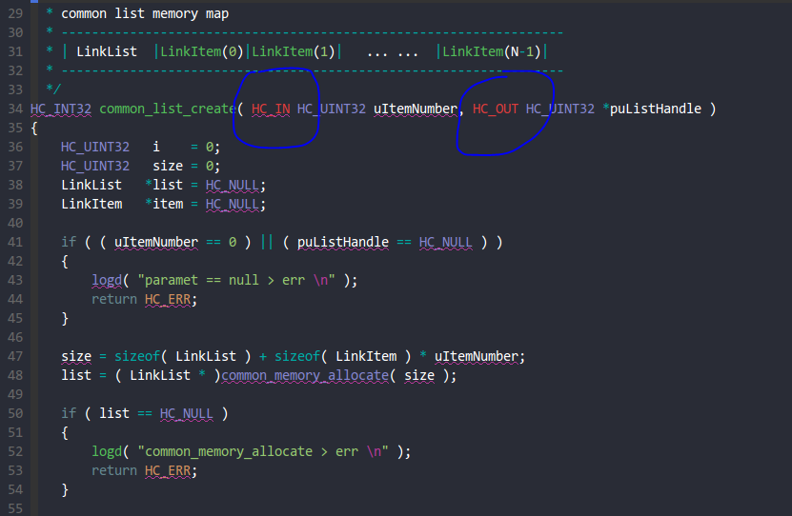
函数

Slide 9
标识符命名与定义
标识符命名与定义
标识符的命名要清晰、明了，有明确含义 | 使用完整的单词或大家基本可以理解的缩写，避免使人产生误解，不建议过度缩写，宁可标识符长一点。函数命名、发量命名、文件命名应具有描述性，不要过度缩写，类型和发量应该是名词，函数名可以用“命 令性”动词。
除了常见的通用缩写以外，不使用单词缩写，不得使用汉语拼音 | 短的单词可通过去掉“元音”形成缩写，较长的单词可取单词的头几个字母形成缩写，一些单词有大家公认的缩写，常用单词的缩写必须统一。
产品/项目组内部应保持统一的命名风格 | Unix like和windows like风格均有其拥趸，产品应根据自己的部署平台，选择其中一种，并在产品内部保持一致
用正确的反义词组命名具有互斥意义的变量或相反动作的函数等 | 示例： add/remove begin/end create/destroy
尽量避免名字中出现数字编号，除非逻辑上的确需要编号 | 示例：如下命名，使人产生疑惑。 #define EXAMPLE_0_TEST_ #define EXAMPLE_1_TEST_
平台/驱动等适配代码的标识符命名风格保持和平台/驱动一致。
重构/修改部分代码时，应保持和原有代码的命名风格一致

Slide 10
命名规则
命名规则
文件命名统一采用小写字符 | 因为不同系统对文件名大小写处理会不同（如MS的DOS、 Windows系统不区分大小写，但是Linux 系统则区分），所以代码文件命名建议统一采用全小写字母命名。
类型命名 | 所有类型命名——联合体、结极体、类型定义（typedef）、枚举——使用相同约定。 类型命名两种风格： 1. 类型命名每个单词以大写字母开头，不包括下划线：MyExcitingStruct、 MyExcitingEnum。 2. 类型命名全部大写，各单词之间使用下划线连接，MY_EXCITING_STRUCT, MY_EXCITING_ENUM。
变量命名规则 | 全局变量应增加“g_”前缀。 静态变量应增加“s_”前缀。 变量名一律小写，单词间以下划线相连。 禁止使用单字节命名变量，但允许定义i、 j、 k作为局部循环变量

Slide 11
命名规则
命名规则
常量命名（Constant Names） | 在名称前加 k：kDaysInAWeek。 所有编译时常量（无论是局部的、全局的）和其他变量保持些许区别，k 后接大写字母开头的单词： const int kDaysInAWeek = 7。
函数命名 | 两种风格： 1. 函数名以大写字母开头，每个单词首字母大写。 2. 函数名一律小写，单词间以下划线相连。
变量命名规则 | 全局变量应增加“g_”前缀。 静态变量应增加“s_”前缀。 变量名一徇小写，单词间以下划线相连。 禁止使用单字节命名变量，但允许定义i、 j、 k作为局部循环变量

Slide 12
命名规则
命名规则
枚举命名 | 枚举值应全部大写，单词间以下划线相连：MY_EXCITING_ENUM_VALUE。 枚举名称属于类型，因此大小写混合：UrlTableErrors。 enum UrlTableErrors { OK = 0, ERROR_OUT_OF_MEMORY, ERROR_MALFORMED_INPUT, };
宏命名 | 全部大写，用下划线相连，#define MAX_VALUE (8)

Slide 13
变量原则
变量
不用或者少用全局变量 | 全局变量应该是模块的私有数据，不能作用对外的接口使用，使用static类型定义，可以有效防止外部 文件的非正常访问。
防止局部变量与全局变量同名 | 尽管局部变量和全局变量的作用域不同而不会发生语法错误，但容易使人误解。
通讯过程中使用的结构，必须注意字节序 | 字节序问题
严禁使用未经初始化的变量作为右值 | 可以有效避免未初始化错误
构造仅有一个模块或函数可以修改、创建，而其余有关模块或函数只访问的全局变量，防止 多个不同模块或函数都可以修改、创建同一全局变量的现象 | 降低全局变量耦合度
使用面向接口编程思想，通过API访问数据：如果本模块的数据需要对外部模块开放，应提供接口函数来设置、获取，同时注意全局数据的访问互斥 | 避免直接暴露内部数据给外部模型使用，是防止模块间耦合最简单有效的方法。

Slide 14
宏
宏
用宏定义表达式时，要使用完备的括号 | 因为宏只是简单的代码替换，不会像函数一样先将参数计算后，再传递。
将宏所定义的多条表达式放在大括号中 | 不然有些语句可能执行不到
除非必要，应尽可能使用函数代替宏 | 宏对比函数，有一些明显的缺点： 宏缺乏类型检查，不如函数调用检查严格。
常量建议使用const定义代替宏 | “尽量用编译器而不用预处理”，因为#define经常被认为好象不是语言本身的一部分，尽可能的使用const特性。

Slide 15
注释
注释
注释的内容要清楚、明了，含义准确，防止注释二义性。 | 有歧义的注释反而会导致维护者更难看懂代码，正如带两块表反而不知道准确时间。
在代码的功能、意图层次上进行注释，即注释解释代码难以直接表达的意图，而不是重复描述代码。 | 对于实现代码中巧妙的、晦涩的、有趣的、重要的地方加以注释。
修改代码时，维护代码周边的所有注释，以保证注释与代码的一致性。不再有用的注释要删除。 | 不要将无用的代码留在注释中，随时可以从源代码配置库中找回代码；即使只是想暂时排除代 码，也要留个标注，不然可能会忘记处理它

Slide 16
注释
注释
注释风格 | 使用// 或者 /* */。
文件注释 | 实现的.c 或者.h 中编写文件说明，包括作者，实现时间或者修改时间，以及文件的功能描述等等。
函数注释 | 描述函数的功能以及用法，包含下面的内容： 1. 函数参数的描述，输入输出以及用途。 2. 参数是否可以为NULL。 3. 其他必要的信息，比如是否存在性能隐忧等等。
变量注释 | 通常变量名本身足以很好说明变量用途，特定情况下，需要额外注释说明。
对那些临时的、短期的解决方案，或者已经够好但不够完美的代码使用 TODO 注释。 | 注释为了标记一些未完成的未完成的不尽如人意的地方，方便后续改进。

Slide 17
排版风格
排版与格式
1 | 程序块采用缩进风格编写， 每级缩进为4个空格，每种编辑器做相应配置，比如vim，sourceinsight，eclipse，keil，IAR，Visual studio等等。
2 | 相对独立的程序块之间、变量说明之后必须加空行。
3 | 一条语句不能过长，如不能拆分需要分行写。一行到底多少字符换行比较合适，产品可以自行确定，推荐一行80列。函数参数、逻辑条件、初始化列表：要么所有参数和函数名放在同一行，要么所有参数并排分行。
4 | 多个短语句（包括赋值语句）不允许写在同一行内，即一行只写一条语句。
5 | if、 for、 do、 while、 case、 switch、 default等语句独占一行。
6 | 在两个以上的关键字、变量、常量进行对等操作时，它们之间的操作符之前、之后或者前后 要加空格； 进行非对等操作时，如果是关系密切的立即操作符（如－>），后不应加空格。

Slide 18
排版风格
排版与格式
7 | 预处理指令不适用额外的缩进。
8 | 水平空白的使用因地制宜，不要在行尾添加无谓的空白。
9 | 垂直空白越少越好，不是非常有必要的话就不要使用空行。尤其是：不要在两个函数定义之间空超过 2 行，函数体头、尾不要有空行，函数体中也不要随意添加空行。
10 | 编辑器必须采用UTF-8字符编码格式，避免中文注释的乱码。

Slide 19
编译
编译
使用编译器的最高告警级别，理解所有的告警，通过修改代码而不是降低告警级别来消除所有告警。 | 编译器是你的朋友，如果它发出某个告警，这直接说明你的代码中存在潜在的问题。
在产品软件（项目组）中，要统一编译开关、静态检查选项以及相应告警清除策略。 | 如果必须禁用某个告警，应尽可能单独局部禁用，并且编写一个清晰的注释，说明为什么屏蔽。 某些语句经编译/静态检查产生告警，但如果你认为它是正确的，那么应通过某种手段去掉告警信息。

Slide 20
编译
gcc编译常用编译参数介绍
-Wall | 生成所有警告信息，所有工程的Makefile必备的编译选项，生成代码中的所有警告信息，排除潜在问题。
-Werror | 严格的编译器选项，将所有警告当成错误处理，强制消除所有警告。

Slide 21
安全性
安全性
确保所有字符串是以'\0'结束 | C语言中‟\0‟作为字符串的结束符，即NULL结束符。标准字符串处理函数（如strcpy()、 strlen()） 依赖NULL结束符来确定字符串的长度。没有正确使用NULL结束字符串会导致缓冲区溢出和其它未定义的行为。
不要将边界不明确的字符串写到固定长度的数组中 | 边界不明确的字符串（如来自gets()、 getenv()、 scanf()的字符串），长度可能大于目标数组 长度，直接拷贝到固定长度的数组中容易导致缓冲区溢出。
避免整数溢出 | 当一个整数被增加超过其最大值时会发生整数上溢，被减小小于其最小值时会发生整数下溢。 带符号和无符号的数都有可能发生溢出。
避免符号错误 | 有时从带符号整型转换到无符号整型会发生符号错误，符号错误并不丢失数据，但数据失去了原来的含义。

Slide 22
安全性
安全性
避免截断错误 | 将一个较大整型转换为较小整型，并且该数的原值超出较小类型的表示范围，就会发生截断错 误，原值的低位被保留而高位被丢弃。截断错误会引起数据丢失。
确保格式字符和参数匹配 | 使用格式化字符串应该小心，确保格式字符和参数之间的匹配，保留数量和数据类型。格式字符和参数之间的不匹配会导致未定义的行为。大多数情况下，不正确的格式化字符串会导致程序异常终止。
避免使用strlen()计算二进制数据的长度 | strlen()函数用于计算字符串的长度，它返回字符串中第一个NULL结束符之前的字符的数量。 因此用strlen()处理文件I/O函数读取的内容时要小心，因为这些内容可能是二进制也可能是文本。
使用安全的string库函数版本 | 使用strncmp，strncpy，strncat，strncasecmp库函数版本，不使用strcmp，strcpy，strcat，strcasecmp库函数，避免buffer溢出的情况。
检查指针合法性 | 保证指针操作的合法，避免程序非法内存crash。

Slide 23
安全性
安全性
signal处理函数 | signal处理函数原则：不使用非signal安全函数；处理函数编写必须简洁，函数体实现不得过长。参考linux man手册。
多线程安全 | 不使用非多线程安全函数，避免多线程出现问题。参考linux man手册。
malloc,calloc,realloc/free | 必须保证malloc, calloc，realloc分配的内存不在使用的时候free，避免内存泄漏。
glibc函数以及系统调用内部malloc内存 | 对于glibc函数以及系统调用内部malloc内存，使用过后必须free或者调用相关的库free函数，避免内存泄漏。不如scandir, getaddrinfo等等。
不使用linux man手册或者glibc手册标记的obsolete库函数或者系统调用 | 不使用linux man手册或者glibc手册标记的过时库函数或者系统调用，比如gethostbyname，gethostbyaddr，herror，gets等等。

Slide 24
课后作业
从8月起到12月底， 新人每半月搜集现有代码与本PPT编程规范不符的地方，
进行相应修正，并生成相应的word文档，每半月检查一次，已培养
新人的编码规范意识，保证代码的简洁易读，便于维护，不引入常识性问题。

Slide 25

谢谢！
http://www.huace.cn/

